Slide 1
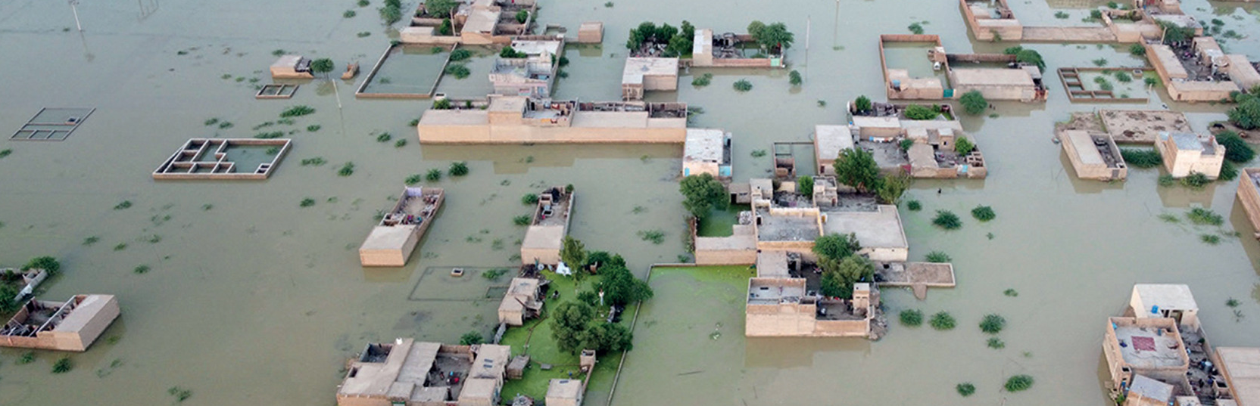

第 7 节：跨领域主题
在CAREC地区建立灾害风险转移基金
CAREC 高级官员会议
2023年6月13-14日
格鲁吉亚第比利斯

Slide 2




一、概述
项目目标
亚行资助的区域技术援助项目（2.75 美元），于 2020 年获得审批
    识别并量化洪水、地震和传染病风险。
    评估并量化金融灾难风险保护缺口
    提供建模和评估适应性投资成本效益的能力
    研究区域灾害风险融资方案，以提高金融抗灾能力和协作

Slide 3
一、概述
项目时间表
区域灾害风险融资方案的调研与建模，包括 ILS 工具
灾害风险数据收集和建模
关于 ILS 机会和救灾债券 (DRB) 的报告草案
传染性疾病风险融资方案
保护差距评估
CAREC
高官会（SOM）
最终路线图和 DRB 报告以及 DRMI 的移交
成立大会（2020 年 9 月）
风险概况与国别磋商
（2021 年 10 至 11 月）
DRMI 培训（2022 年 3 至 4 月）
参与性
活动（2022 年 11 月）
提议举办参与性
研讨会 – 巴基斯坦（2023 年 7 月）
灾害风险管理界面 (DRMI) 的概念化
新冠疫情情景及复合风险分析
关于建立区域风险转移基金的路线图草案

Slide 4
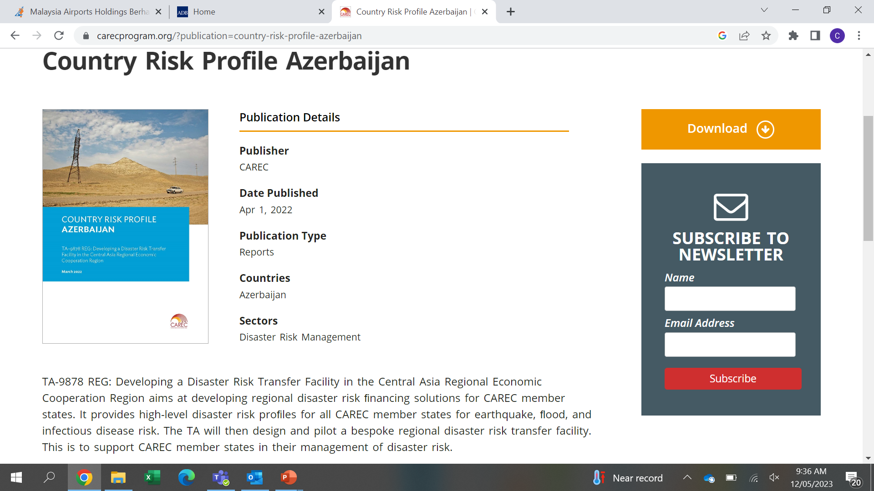
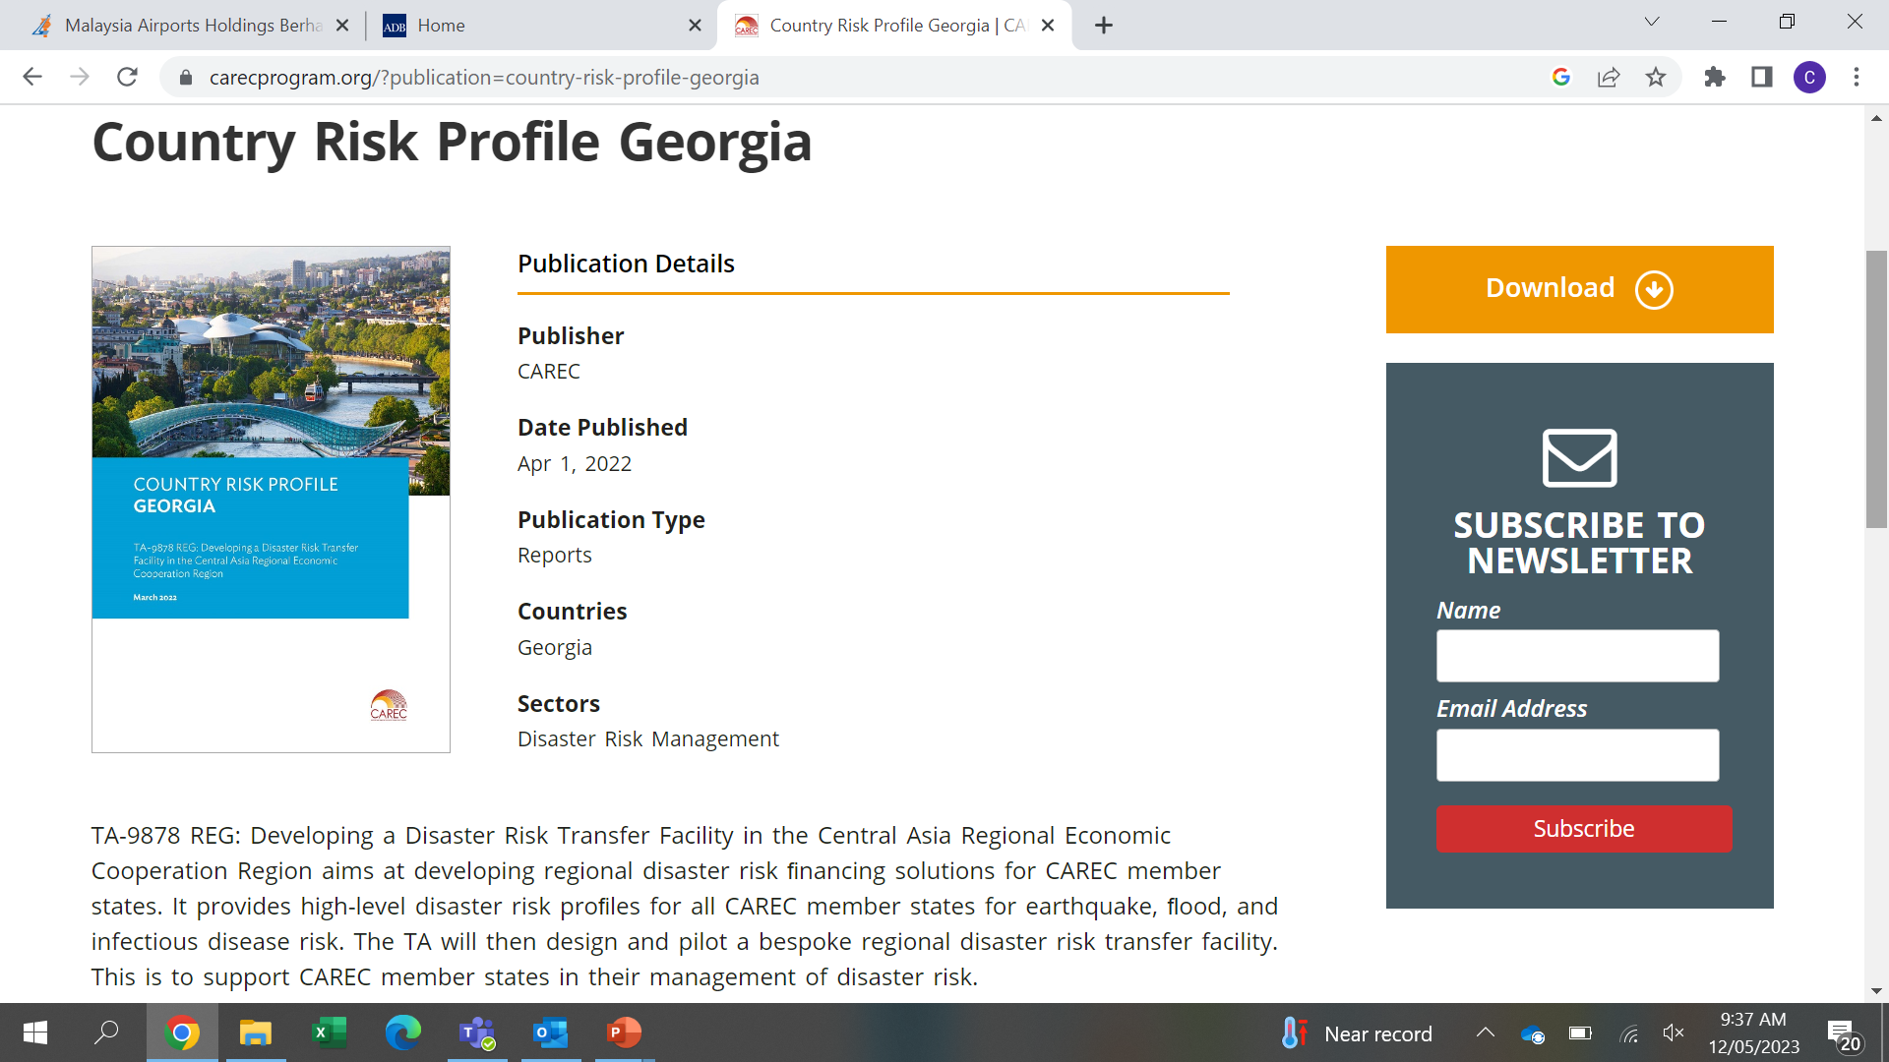
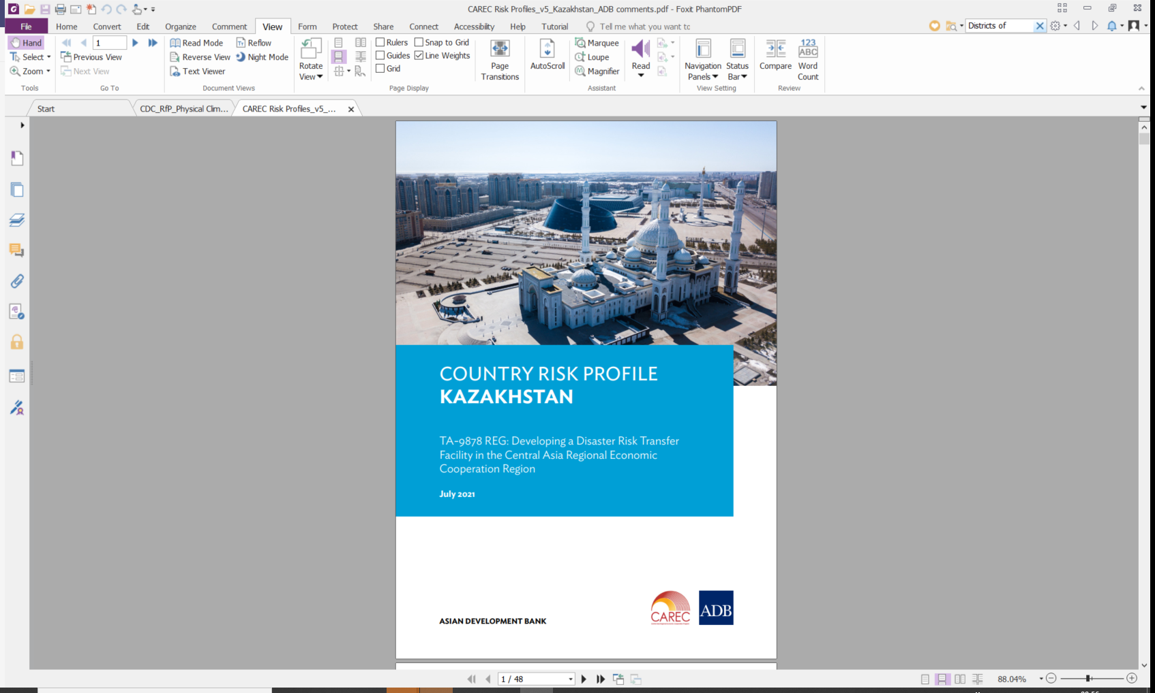
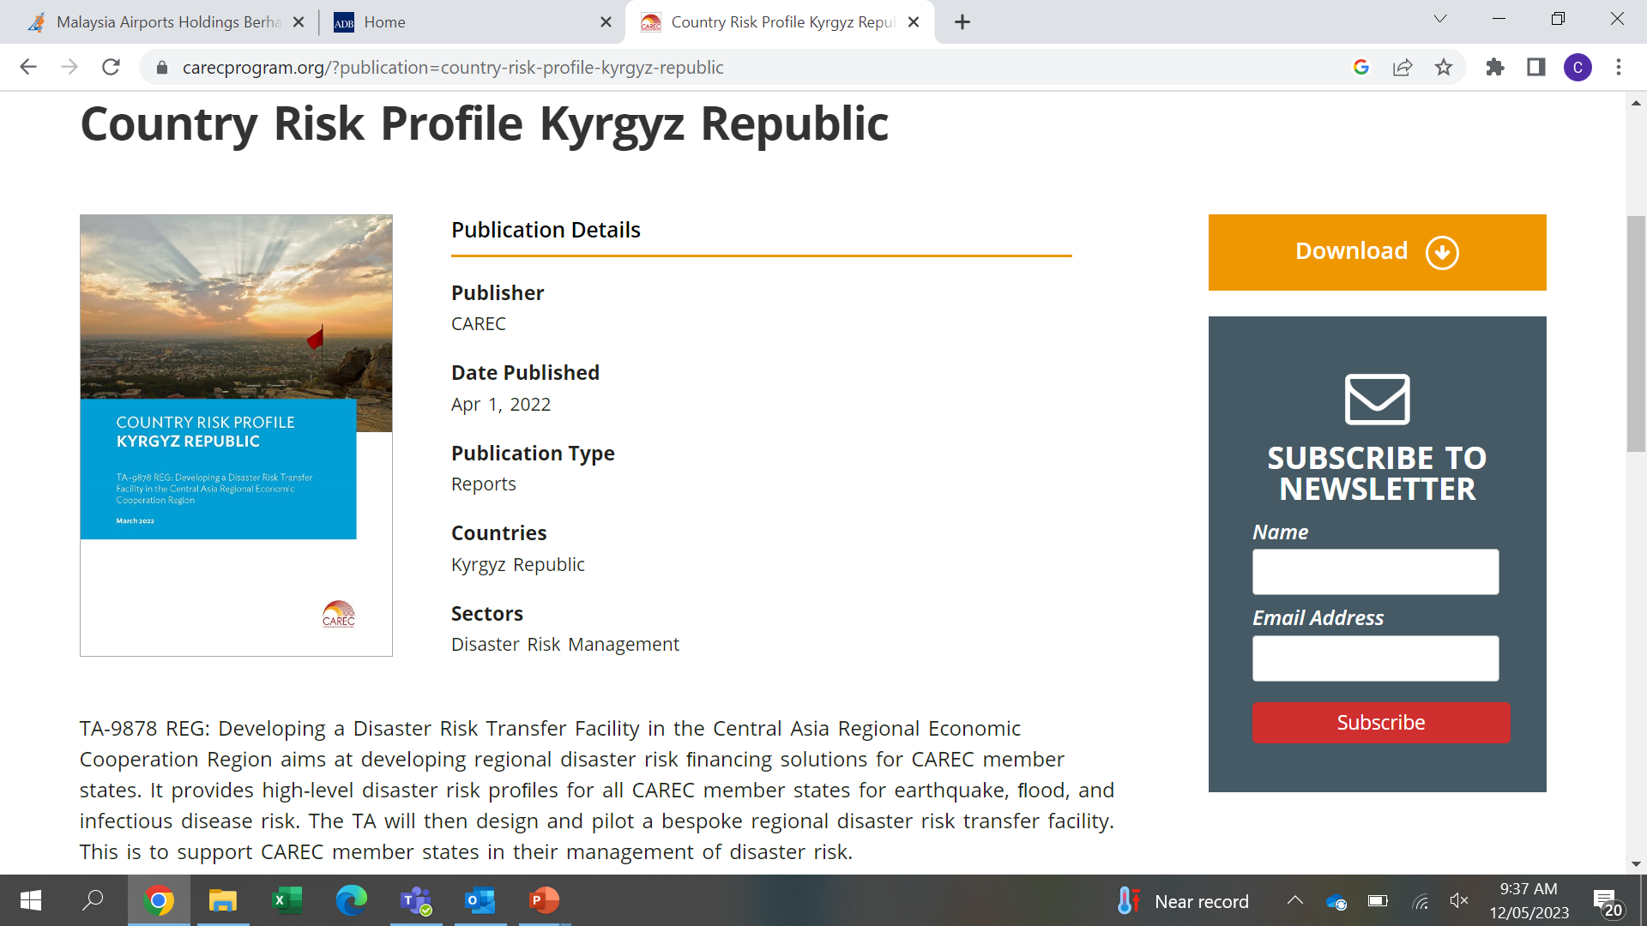
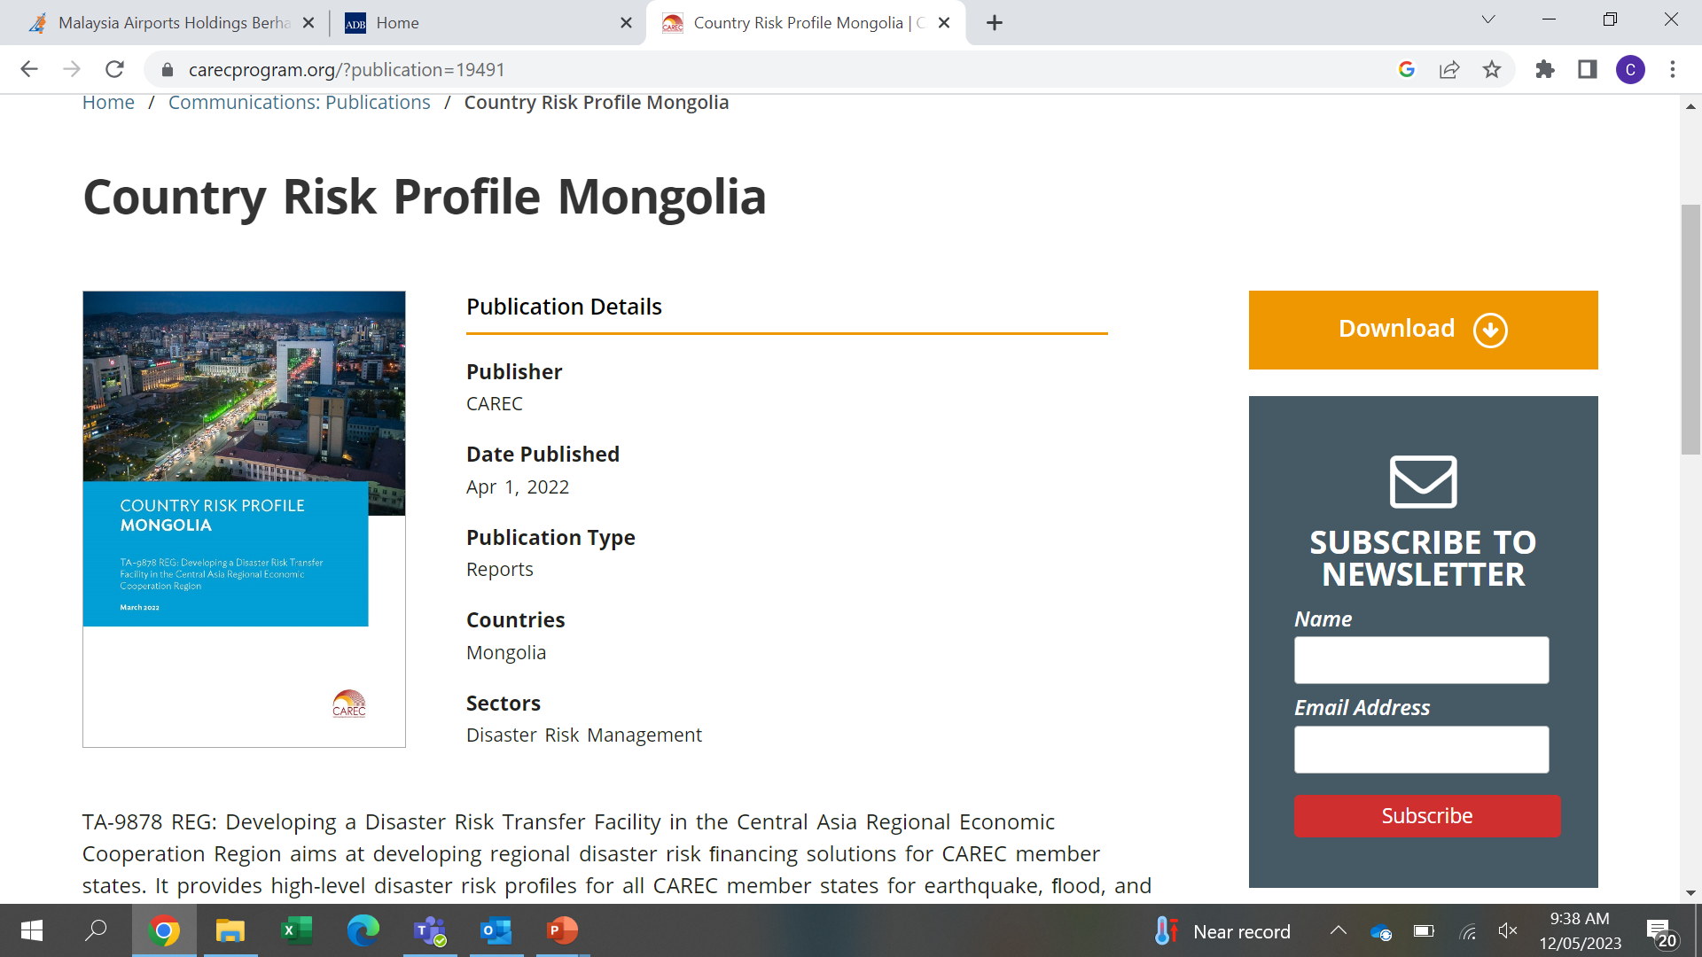
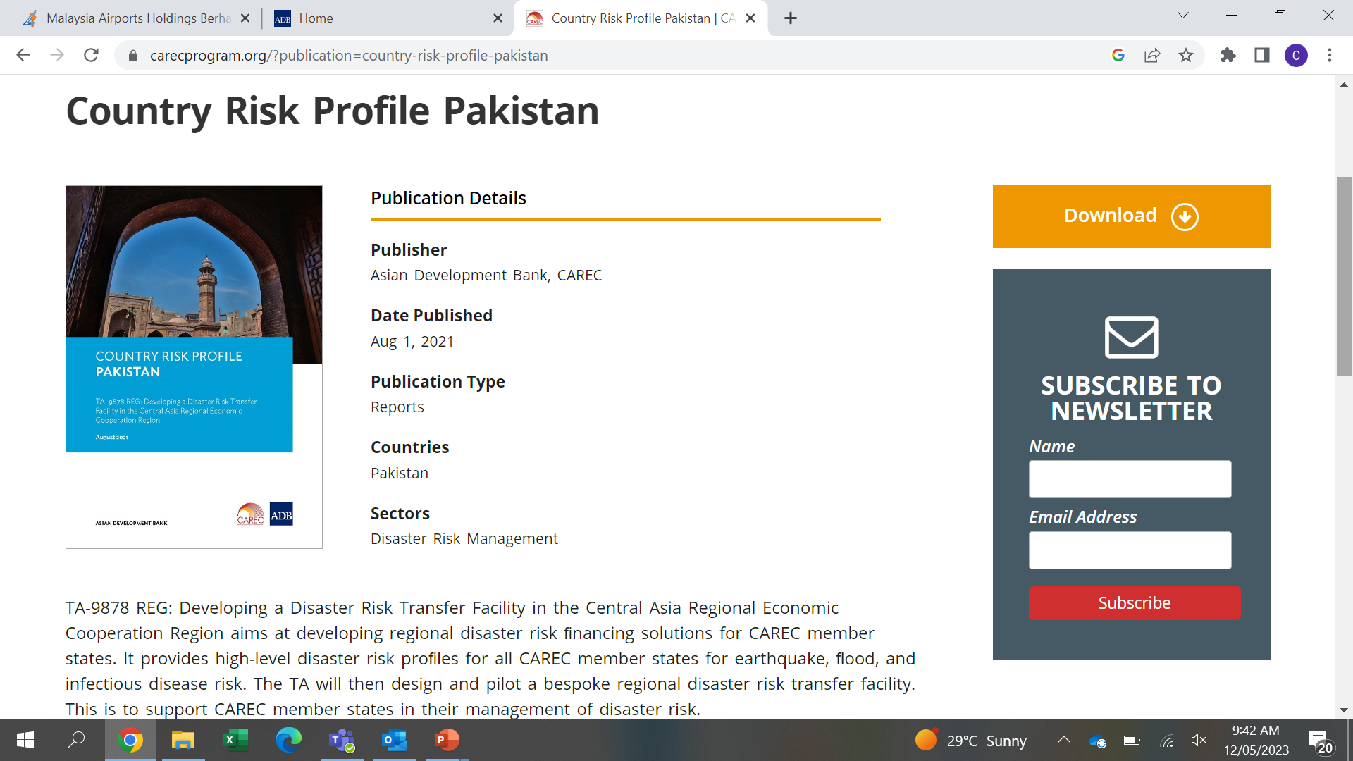
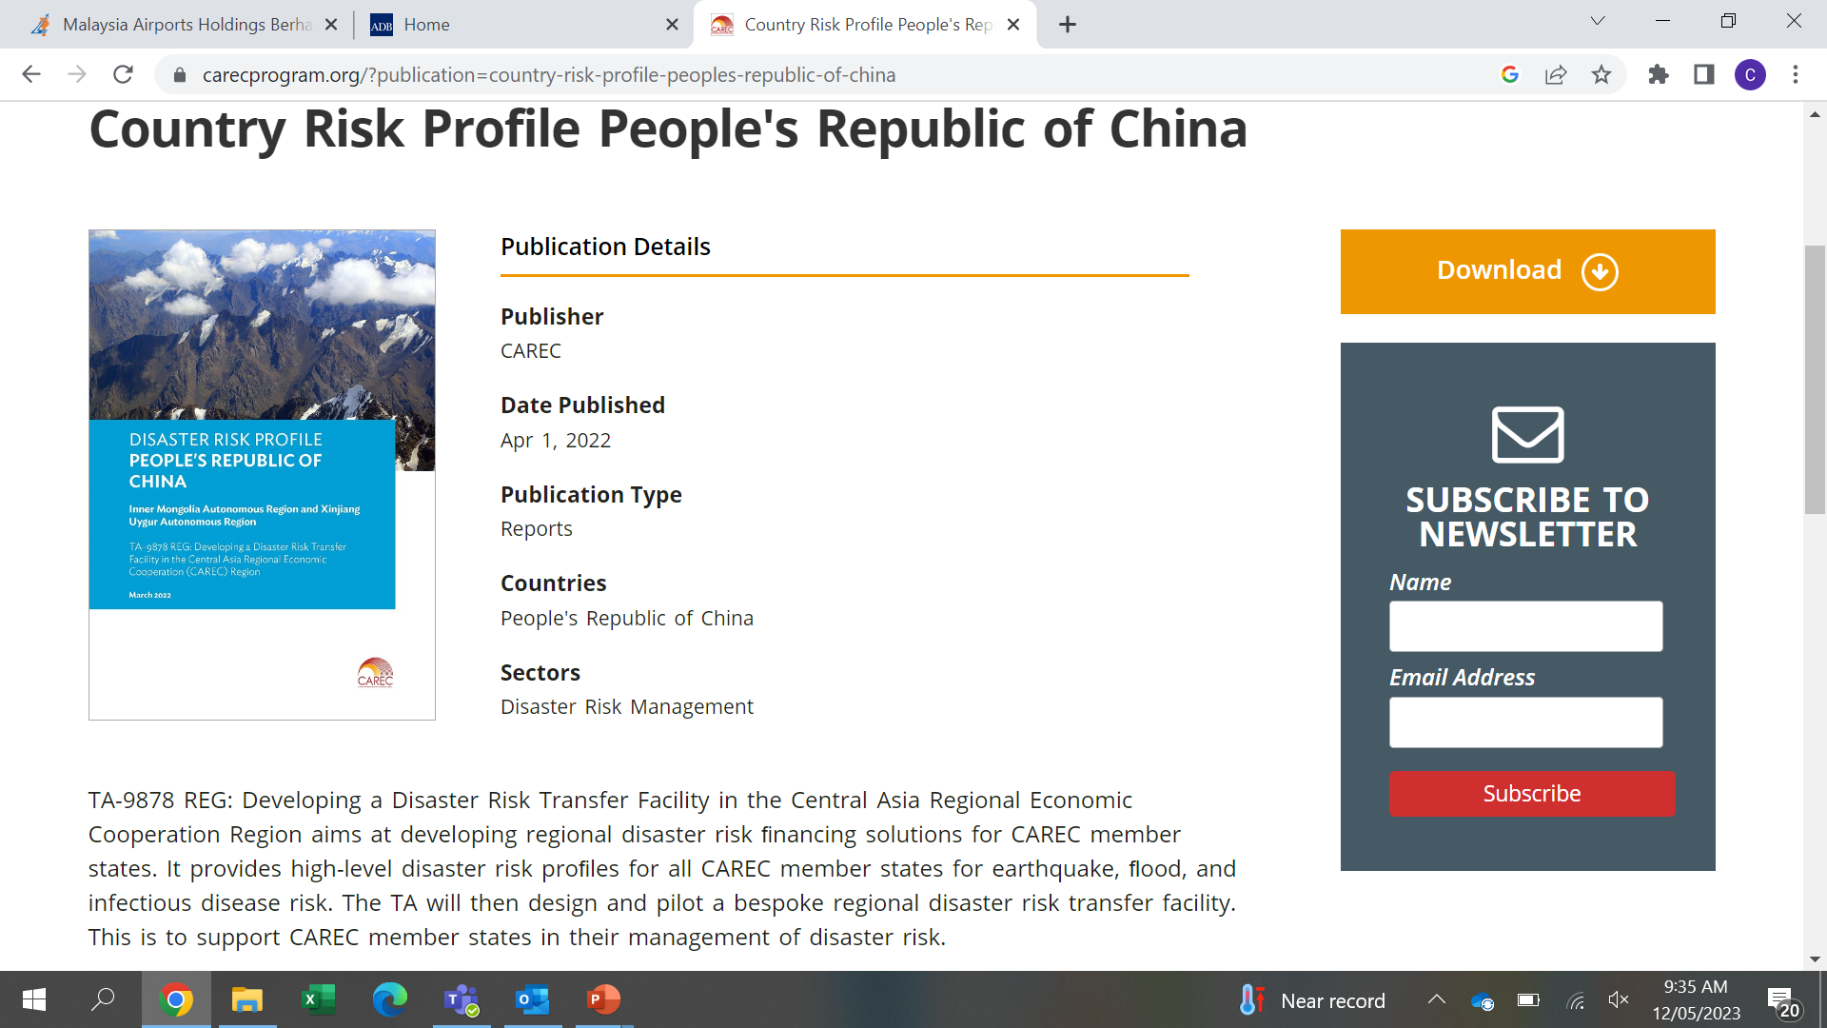
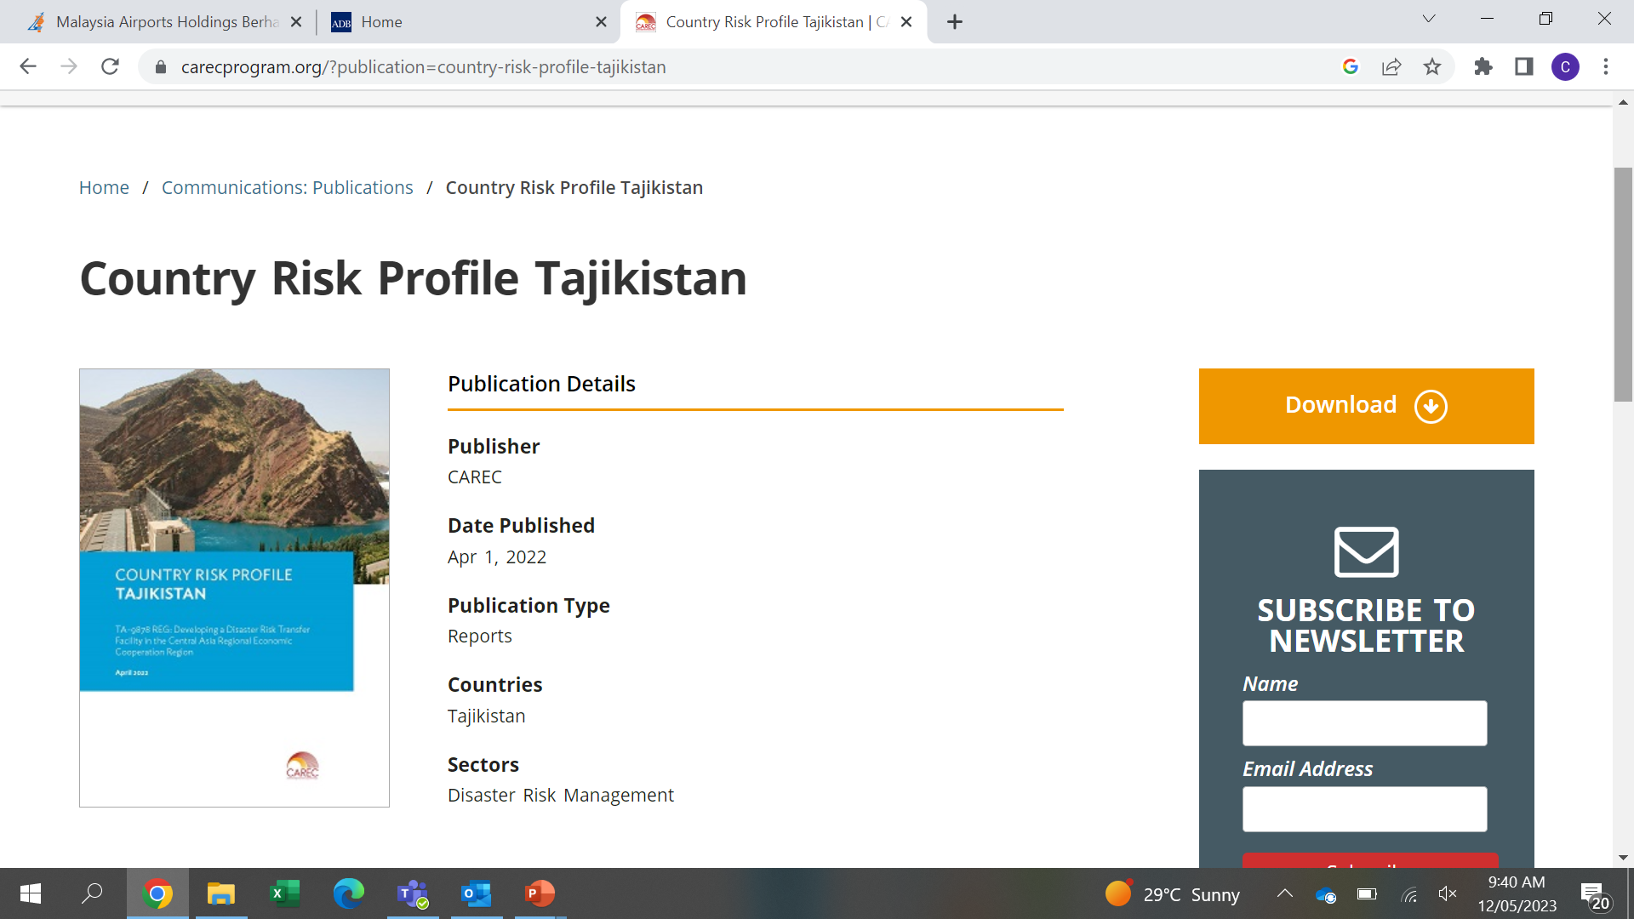
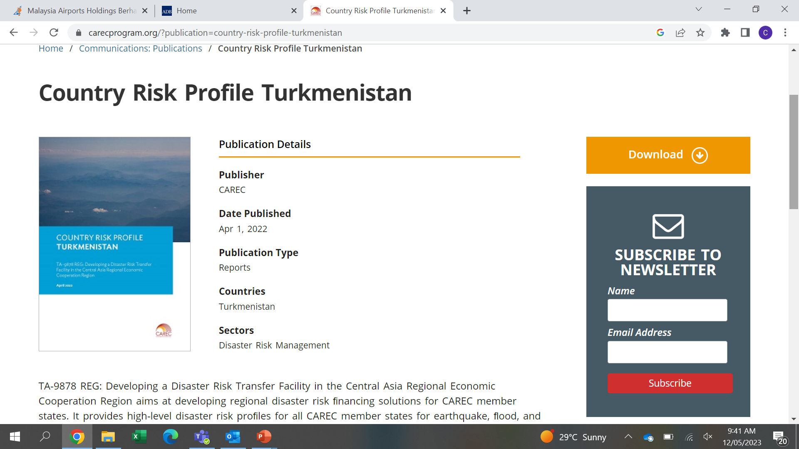
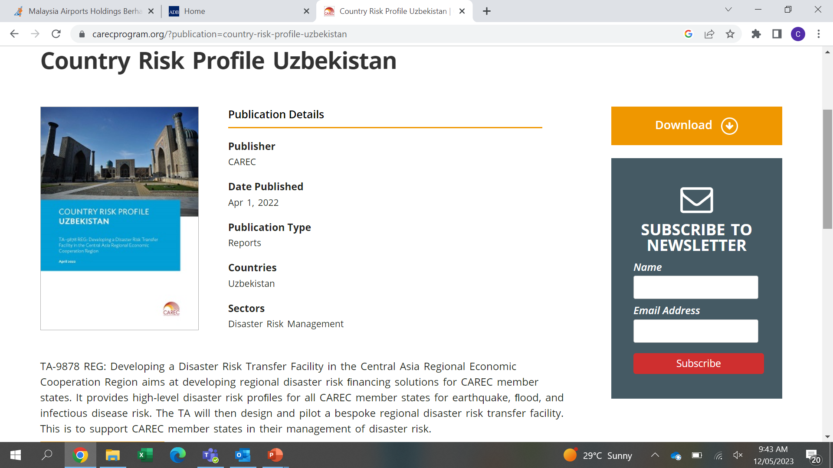
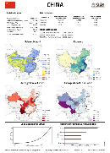
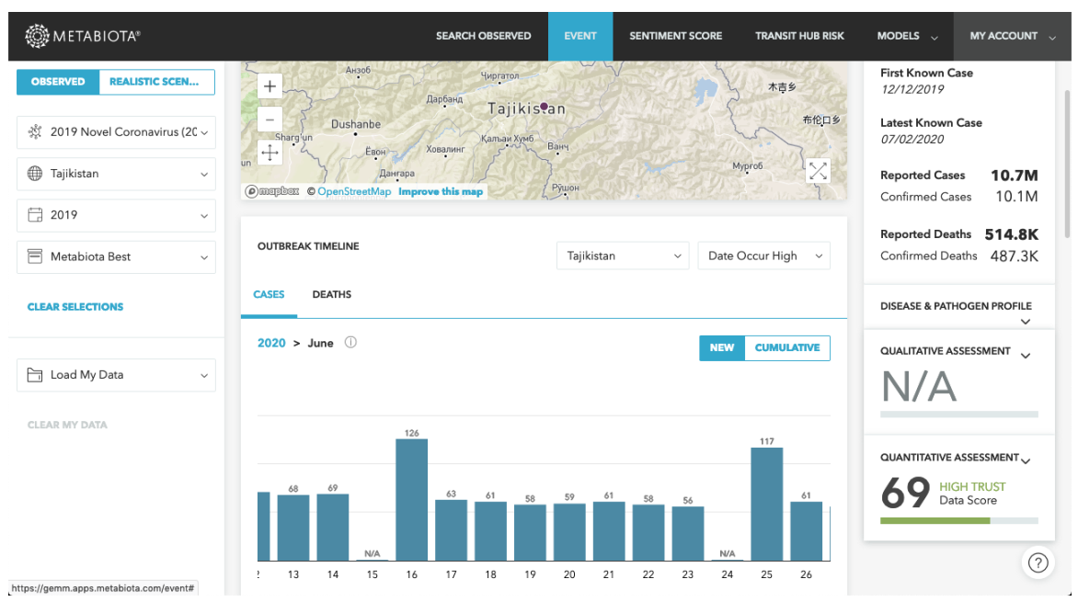
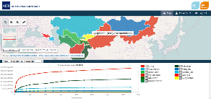

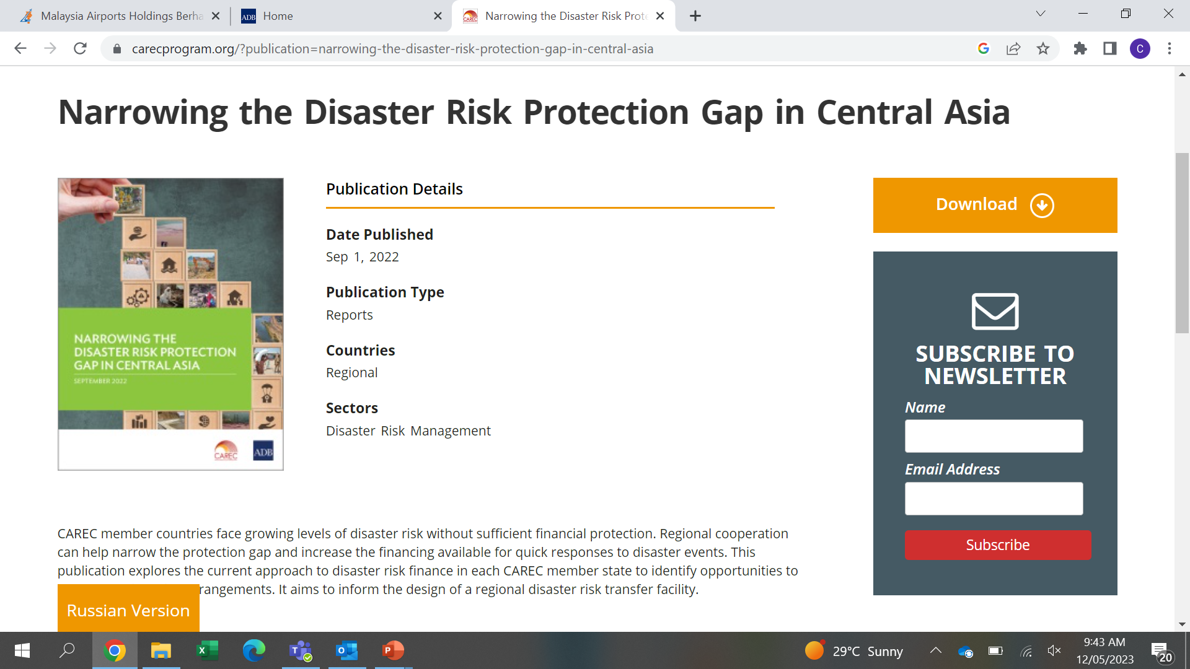
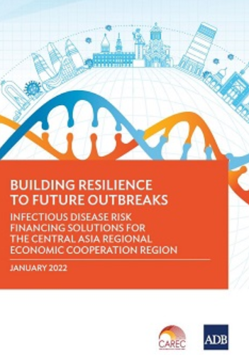
2. 已完成了哪些工作？
所取得的关键里程碑
每个CAREC成员国有关洪水、地震和传染病风险的灾害风险概况
保护缺口评估，量化地震和洪水风险造成的估计损失与 CAREC 国家现有事前融资工具之间的差异
传染性疾病风险报告，确定了三种潜在的风险融资方案，以帮助 CAREC 国家建立应对未来疫情的金融抵御能力
灾害事件与传染病暴发潜在联合影响的复合风险分析
灾害风险建模界面 (DRMI) ，使利益相关者能够直观地看到风险概况，对实施灾害风险降低和适应措施进行高层次的成本效益分析；并量化地震和洪水参数保险结构的风险转移成本
共举办了6次区域/次区域能力建设和参与调动研讨会，有超过125人参加（其中27%为女性），并举行了20次双边磋商

Slide 5
3.下一步工作是什么？
2023 年所计划的交付成果和活动
根据基金的功能、运营和财务框架、法律和监管要求等方面的国际最佳实践，为 CAREC 国家建立区域风险转移基金的路线图。
为CAREC国家发行救灾债券 (DRB) 的可行性评估，包括财务、建模、结构、法律和文件要求等方面。
完善的DRMI ，包括工具交接技术手册，以便进一步管理和维护。

Slide 6
3.下一步工作是什么？
CAREC 风险基金：风险转移和区域合作的长期目标
F A
较低的保费和运营费用
风险隔离，无交叉补贴
参数保险保单的持有人
风险建模师
危害数据
国家
再保险公司/
资本市场
以有竞争力的条件进入再保险和资本市场
国家
保费
CAREC
灾害风险转移
基金
风险转移成本
国家
理赔
触发支出
基金支持
改进风险分析和信息共享
区域凝聚力
外部捐款方
国家

Slide 7


3.下一步工作是什么？
救灾债券：弥合中短期保护缺口
以成熟的巨灾债券为基础的新型风险转移产品，但要求债券支付的收益用于实施救济、恢复和复原措施
救灾债券
CAREC国家
风险转移协议
投资者
亚行融资率 + [X%]
赔付
收益
破坏性事件发生后，立即做出有效的灾难响应，将长期的人力和经济成本降到最低。 它的设计可以满足弱势群体的需求
一个补充性的解决方案，是风险融资大战略的一部分，并附有概述如何使用潜在赔款的国别计划
需要各国承诺投资于降低风险和适应气候变化 干预措施
  DRB 支持为促进可持续发展目标和《巴黎协定》的项目提供资金

Slide 8
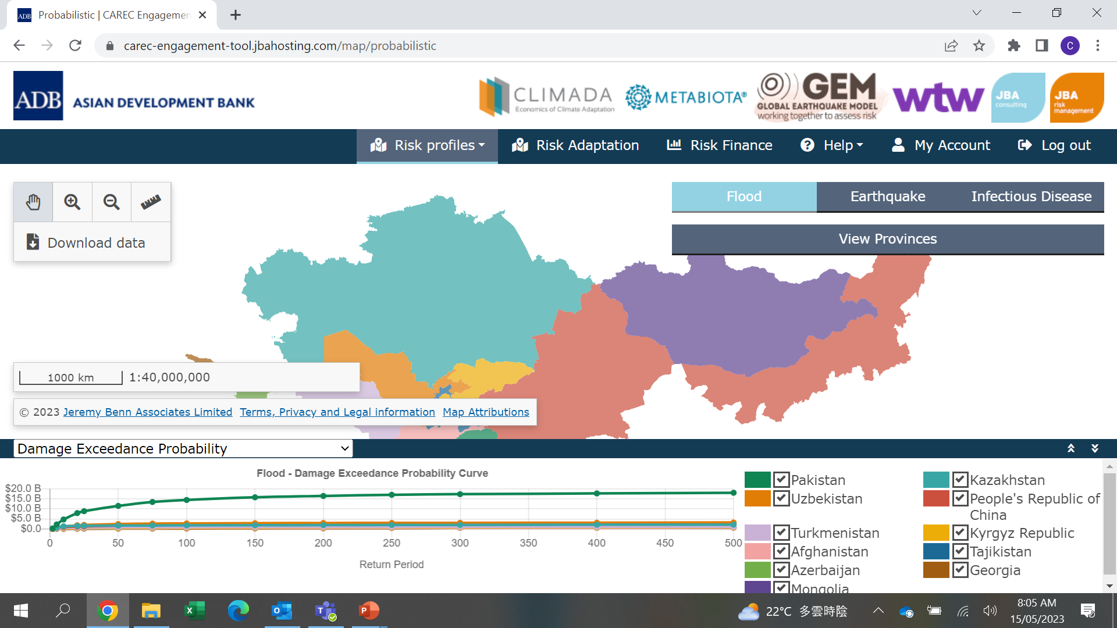
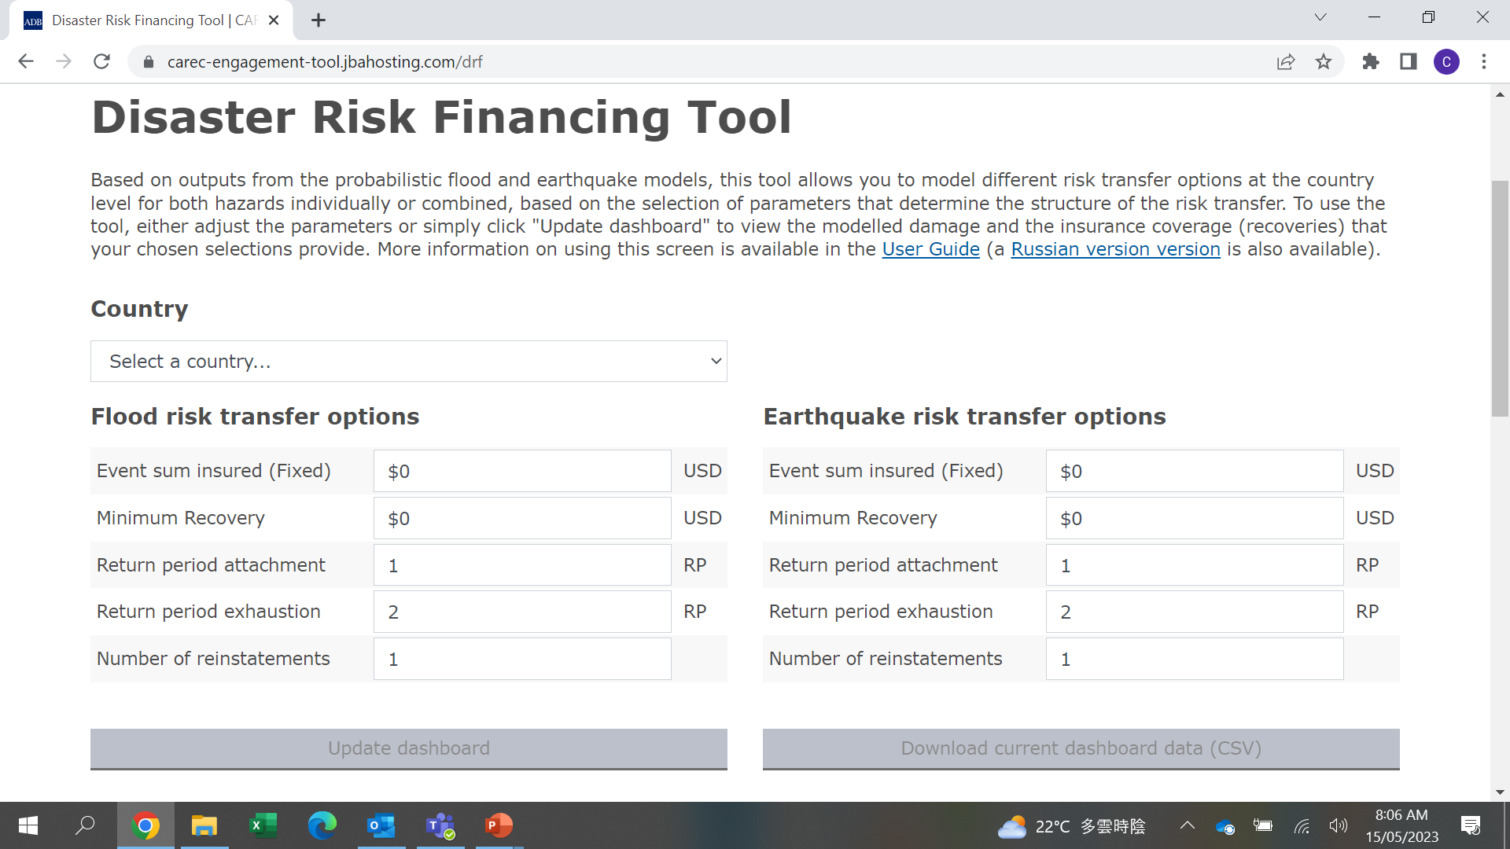
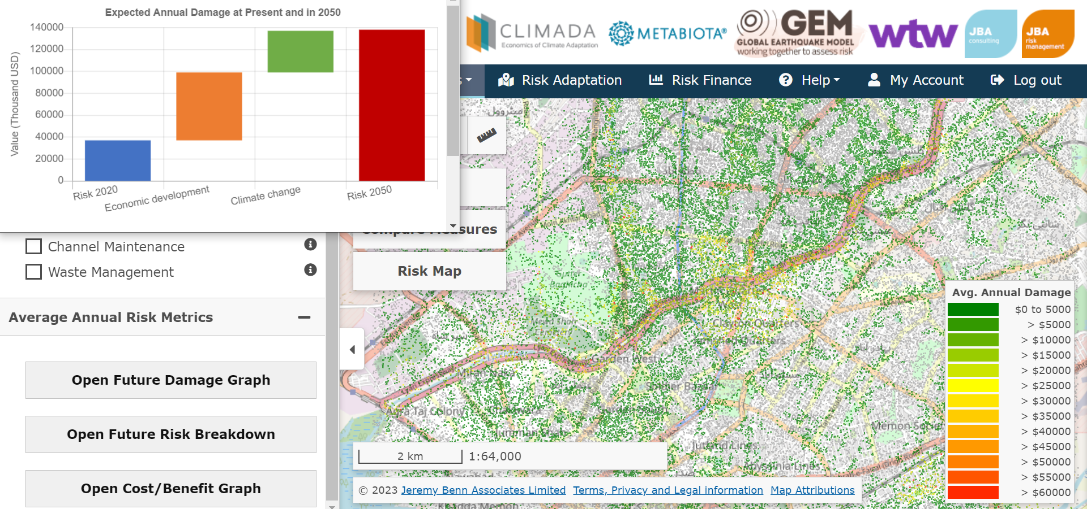
3.下一步工作是什么？
灾害风险管理界面
风险概况
  概率：通过对洪水、地震和传染病的灾难建模，得出经济损失、受影响人数和死亡人数的地图视图
  确定性场景：历史地震和洪水事件，以及传染病爆发的地图视图
  暴露风险计算器：用于调整概率风险评估的暴露部分的工具
风险适应：实施不同的风险降低和适应措施的潜在成本和效益，包括在不同的气候和经济增长情景下
风险融资：能够测试不同关键风险融资参数的工具

Slide 9
3.下一步是什么？
2023 年计划交付成果和活动
根据基金的功能、运营和财务框架、法律和监管要求等方面的国际最佳实践，为 CAREC 国家建立区域风险转移基金的路线图。
为CAREC国家发行救灾债券 (DRB) 的可行性评估，包括财务、建模、结构、法律和文件要求等方面。
完善的DRMI ，包括工具交接技术手册，以便进一步管理和维护。
区域能力建设和技术援助完成研讨会（2023 年 7 月，巴基斯坦）
与捐款方和该地区其他灾害风险管理和融资倡议协调
就建立拟议的“区域灾害风险转移基金”的进一步行动达成共识，将于2023年 11 月在 CAREC 部长级会议上提出

